Slide 1


智能火灾报警系统设计
——微控制器原理与接口技术设计作业
汇报人：李俐波
组员：汪亮 曲赫强 布勇

Slide 2

1. 整体设计
2. 硬件设计
3. 软件设计
目录
4. 项目分工

Slide 3
整体设计
01

Slide 4

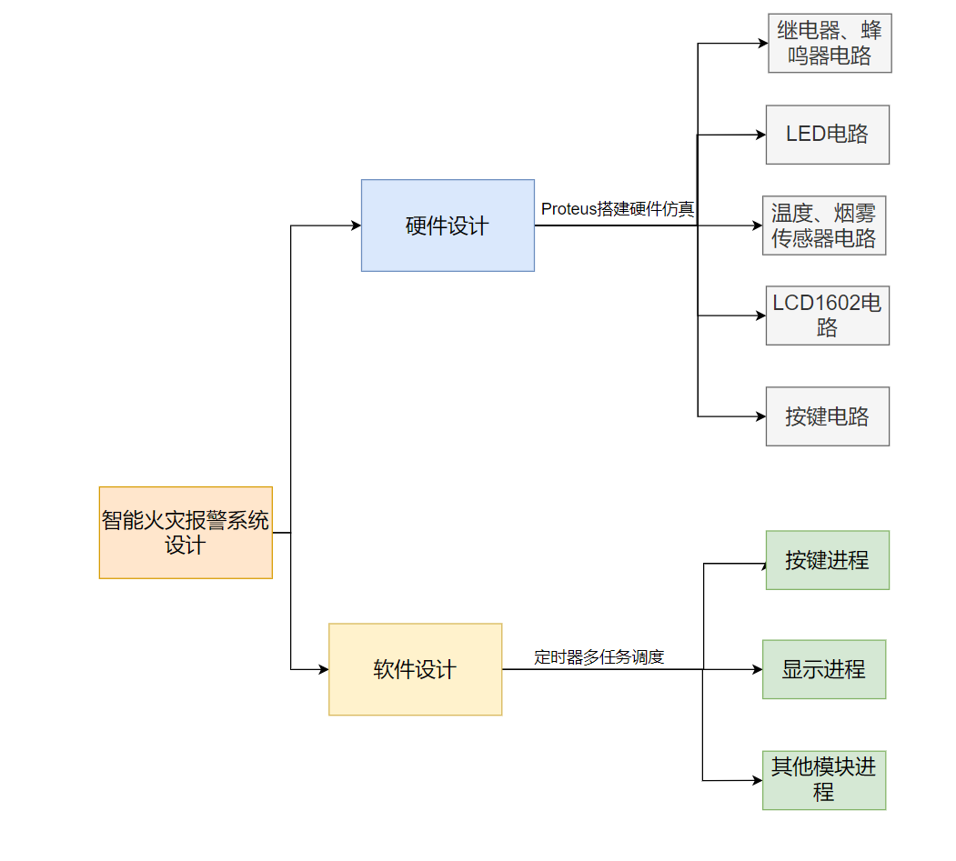
1. 整体设计
设计整体要求
本设计要求使用MQ-2烟雾传感器和DS18B20温度传感器，对环境中的温度和烟雾进行实时监测。通过51单片机处理数据，将监测到的温度和烟雾浓度显示在LCD1602液晶显示屏上。正常工作时，显示模块显示温度和烟雾浓度。当检测到环境中烟雾浓度或温度超过预先设定的上限值时，单片机发送低电平信号给电磁式继电器，切断电器供电电源，利用备用电源继续工作，接通蜂鸣器和LED灯，或通过按下报警按钮开始报警。

Slide 5
硬件设计
02

Slide 6
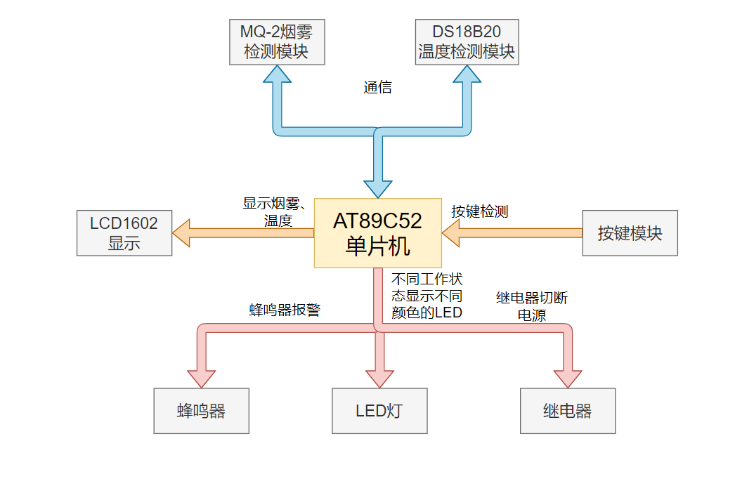
2.1 设计框架

Slide 7
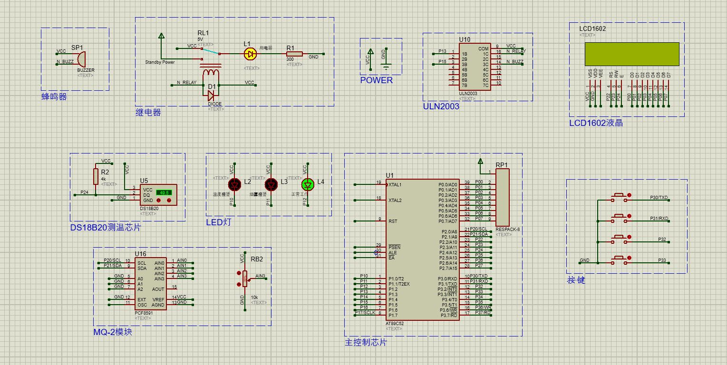
2.2 仿真电路

Slide 8
软件设计
03

Slide 9
3. 软件设计各模块
3.1 按键检测
3.2 数据采集
通过按键检测来确认当前的按键，以此来确认按键功能，如修该阈值、报警等。
设计主要需要测量环境中的温度与烟雾，故将采集传感器返回的数据。
模块一
模块二
模块三
模块四
3.3 LCD显示数据
3.4 LED、蜂鸣器、继电器
LED用于显示工作状态，蜂鸣器用于发出报警声；提醒已发生火灾；继电器将电源切断，并更换为备用电源供电。
设计中使用LCD1602显示数据，将采集到的信息展示在屏幕上
Notes:
分模块设计

Slide 10
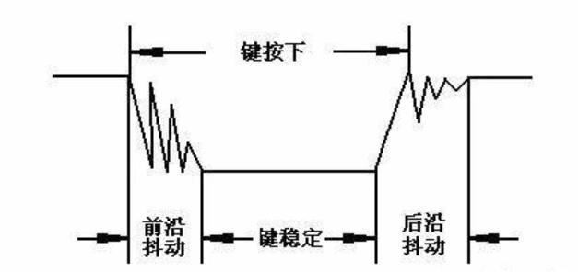
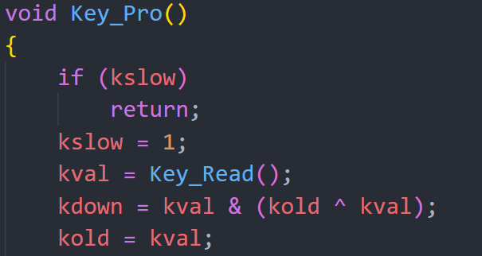
3.1 按键检测
按键抖动
按键消抖核心代码思路
4. 缓存键值kold
5. 使用kdown的值来判断功能
3. 记录按下的状态kdown
2. 读取键值kval
按键消抖核心代码
1. 定时器每10ms扫描一次键盘

Slide 11
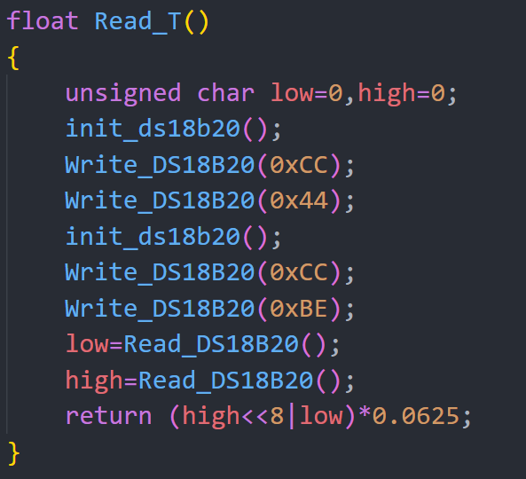
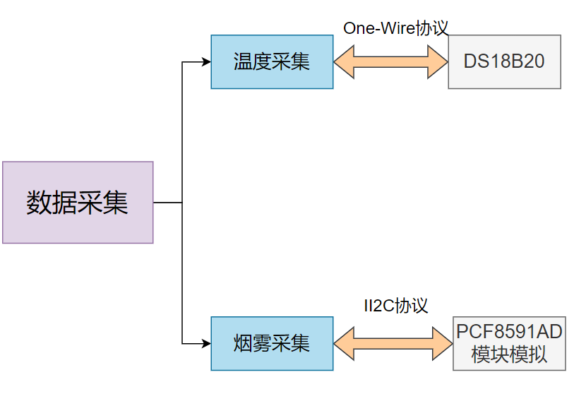
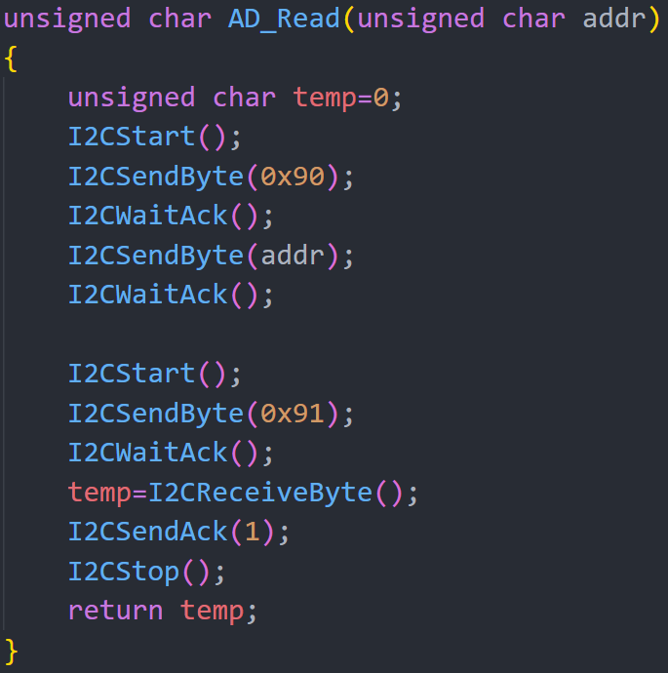
3.2 数据采集
数据采集流程图

Slide 12
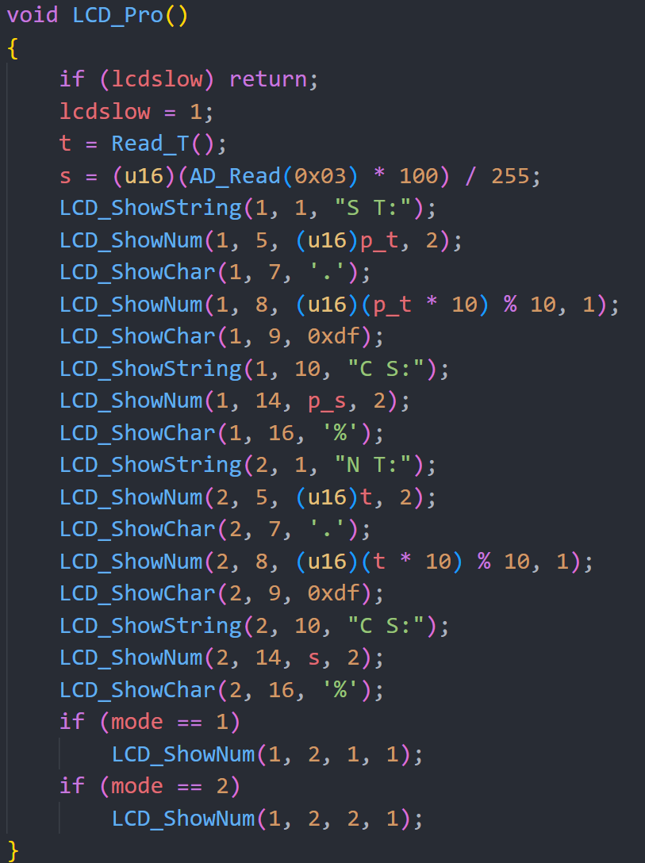
3.3 LCD显示数据
4. 第2行显示采集到的数据
3. 第1行显示阈值
2. 采集数据
1. 定时器每100ms扫面一次LCD

Slide 13
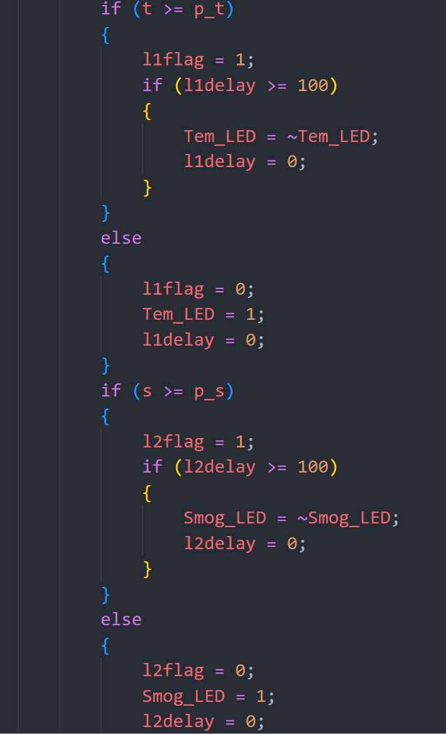
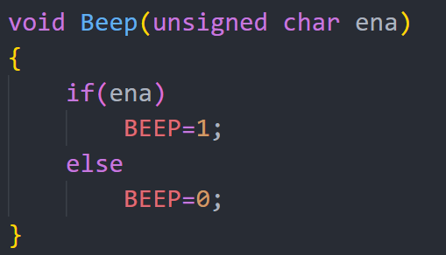
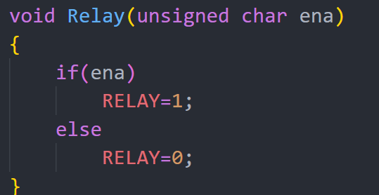
3.4 其他模块
LED模块
蜂鸣器模块
继电器模块
用于显示当前的工作状态，绿灯表示工作正常，出现报警会亮起红灯。
发生火灾会进行报警
发生火灾会进行断电

Slide 14
项目分工
04

Slide 15
4. 项目分工
李俐波 40%
提出整体的软硬件设计思路
负责仿真电路大部分模块的搭建
负责LCD、MQ-2模块的代码编写
对所有模块代码进行整合
负责部分仿真电路的搭建
负责按键模块的代码编写
负责继电器模块代码编写
汪亮 30%
负责LED模块代码编写
实现温度模块代码编写
负责蜂鸣器模块代码编写
负责部分仿真电路的搭建
曲赫强 20%
布勇 10%

Slide 16
谢谢您的观看

